Slide 1

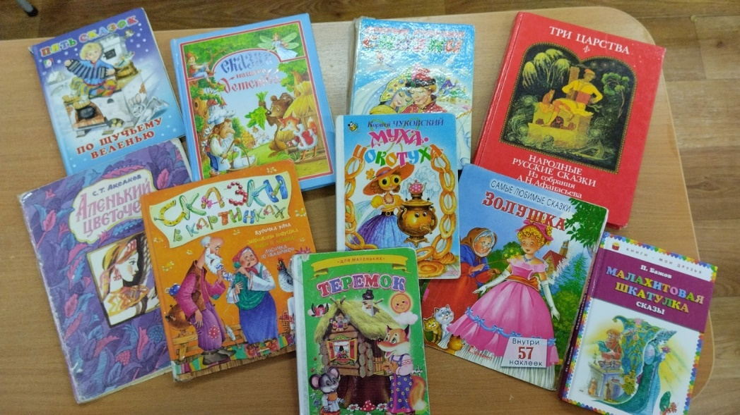
«Сказка как средство
экономического воспитания»
Подготовила воспитатель Поздеева Е.Г. МАДОУ № 66 г.Сыктывкар

Slide 2
«Сказка для ребенка такое же серьезное и настоящее дело, как игра:
она нужна ему для того, чтобы определиться,
чтобы изучить себя, измерить, оценить свои возможности».
Джанни Родари
Пониманию многих экономических явлений, развитию познавательного интереса к экономике, созданию положительной мотивации к ее изучению в значительной степени способствует сказка.
Сказка занимает особое место в жизни ребенка. Потребность в ней сохраняется у него на многие годы.
Любая сказка (народная, авторская) «обучает» и «воспитывает», т.е. несет в себе большой образовательный и воспитательный потенциал.

Slide 3
Народные сказки (сказки о животных, волшебные или фантастические, бытовые), аккумулировавшие вековой экономический опыт народа, используются, прежде всего, для воспитания таких «экономических» качеств личности, как хозяйственность, трудолюбие, старание, бережливость, прилежность, расчетливость и др., и для ознакомления с некоторыми экономическими категориями («труд», «производство», «распределение», «обмен» и др.)
И в народных, и в авторских сказках экономическое содержание развертывается перед детьми в виде проблемных ситуаций, решение которых развивает логику, самостоятельность и нестандартность мышления, коммуникативно-познавательные навыки.

Slide 4
Основными педагогическими условиями построения системы экономического воспитания старших дошкольников на основе сказок являются:
• использование сказки не только как средства «обучения» экономике, но и как средства развития личности;
• организация комплексной работы со сказкой;
• создание экономически развивающей среды в дошкольном учреждении.

Slide 5
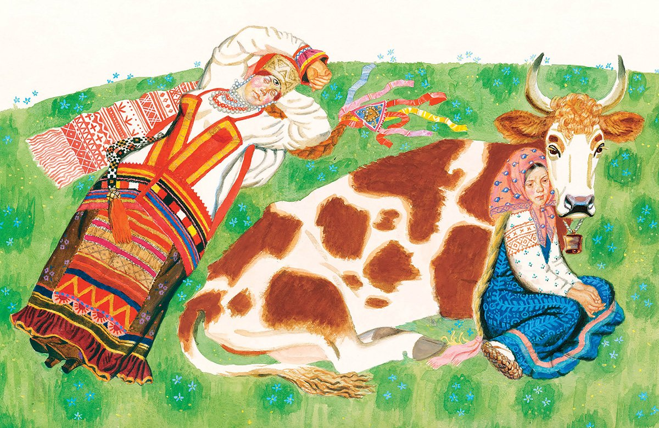
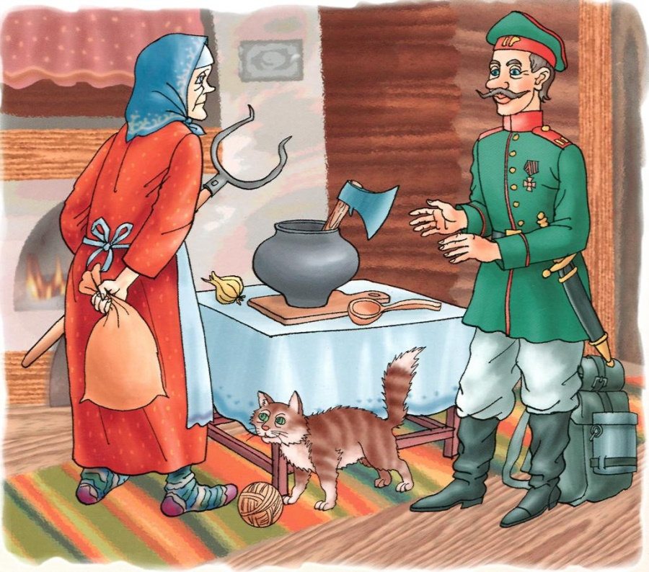
Выделено несколько групп сказок, ориентированных на освоение экономических понятий:
Сказки, раскрывающие потребности (в производстве и потреблении товаров, в их сбыте, распределении) и возможности их удовлетворения

Slide 6
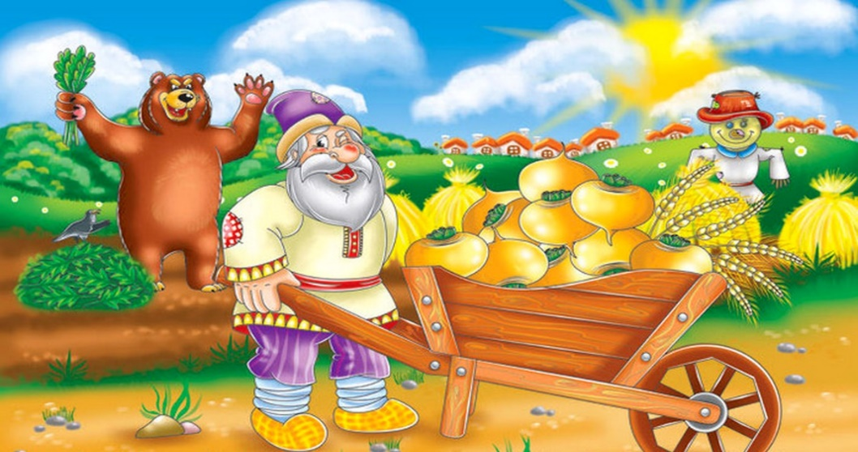
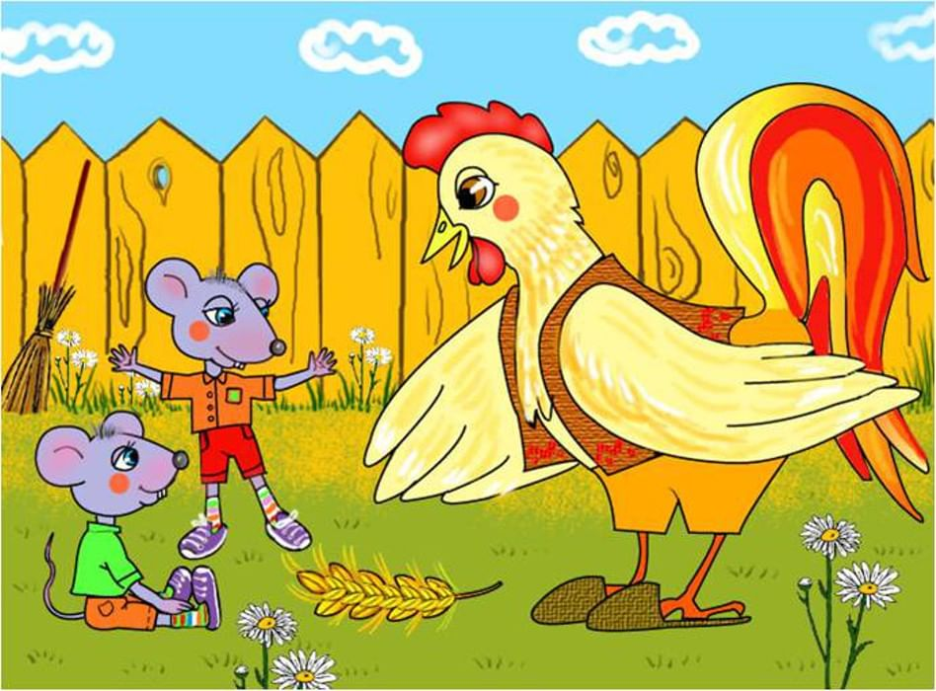
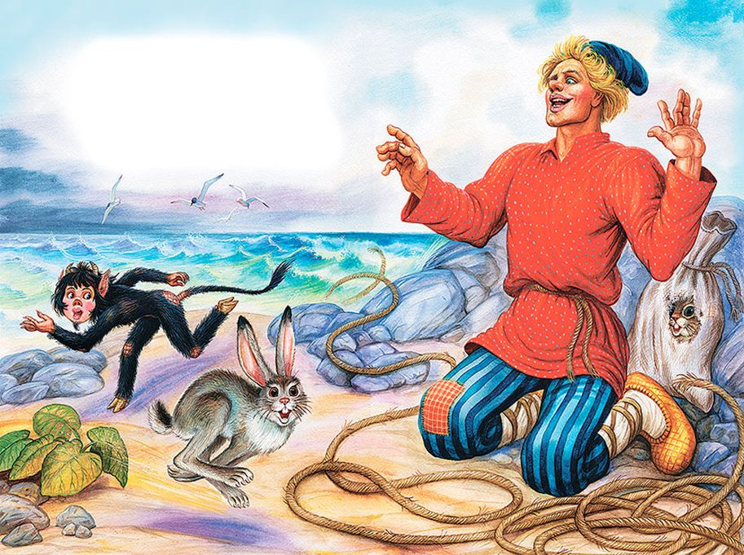
Сказки, отражающие труд людей

Slide 7


Slide 8

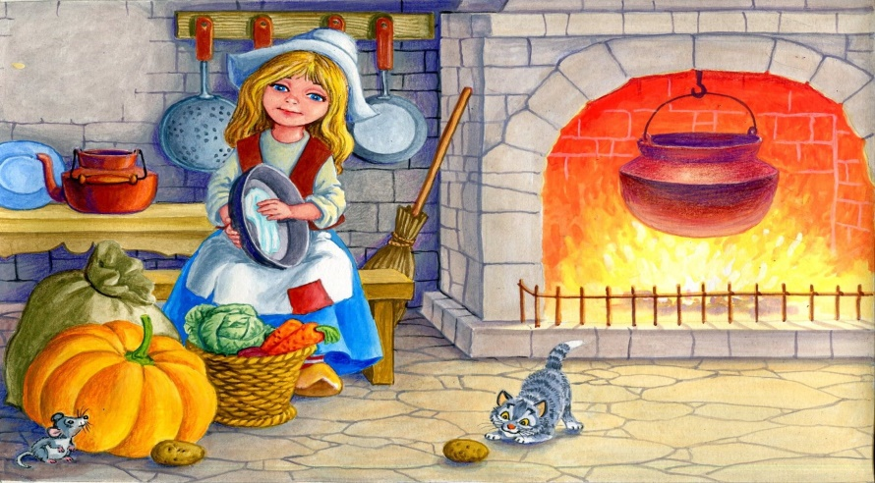
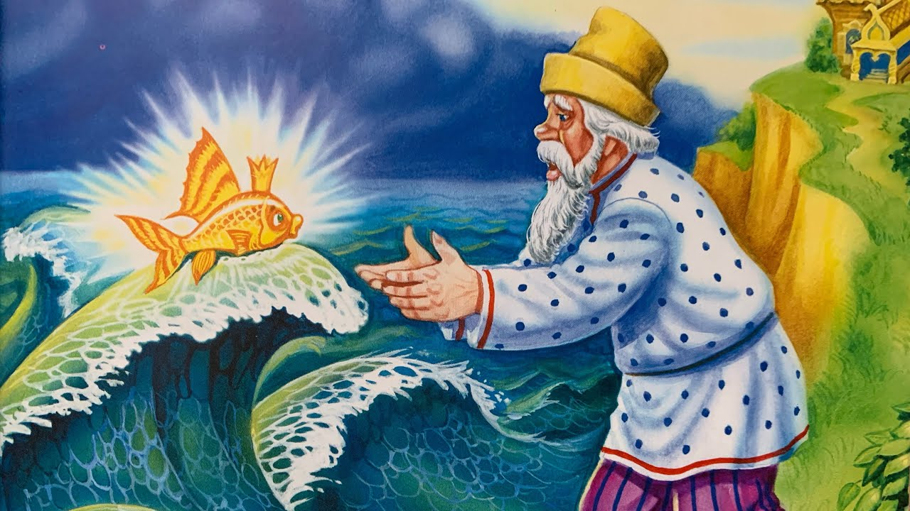
• Сказки, отражающие труд людей и вознаграждение за него

Slide 9


Slide 10
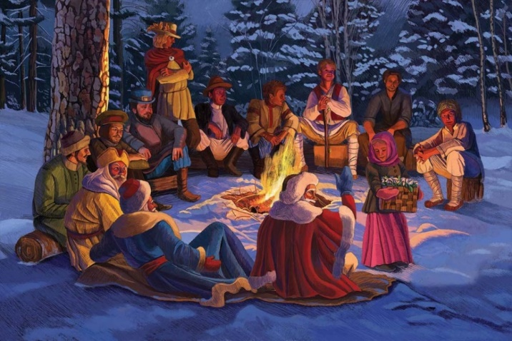
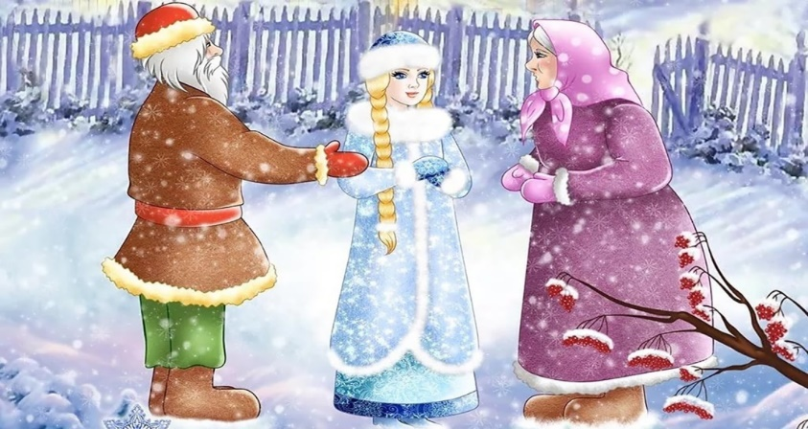
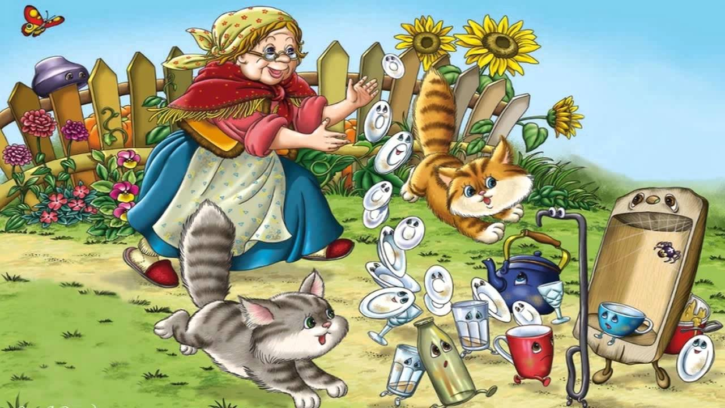
=

Slide 11
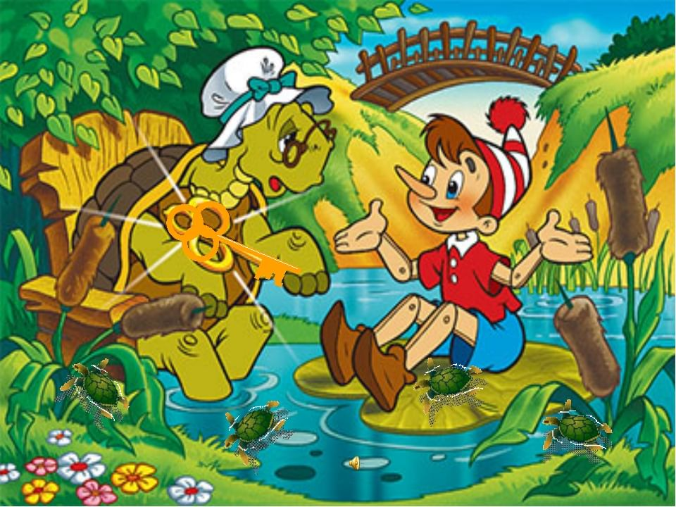
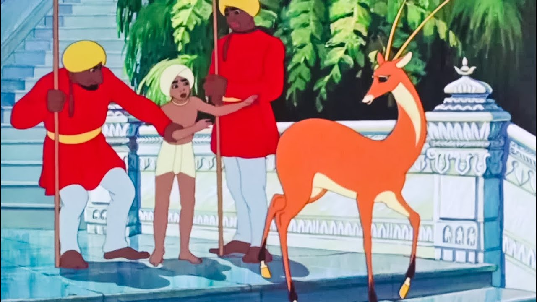
Сказки, знакомящие с понятиями «деньги», «доходы», «расходы» и т.д.

Slide 12
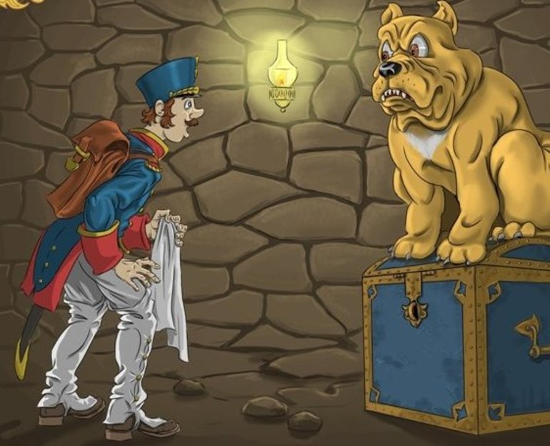
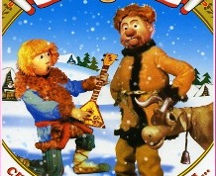
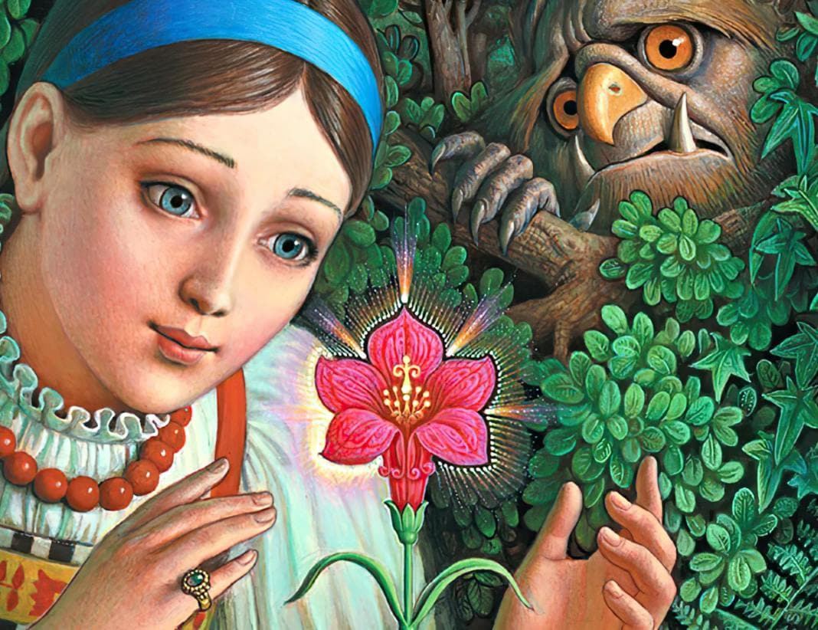
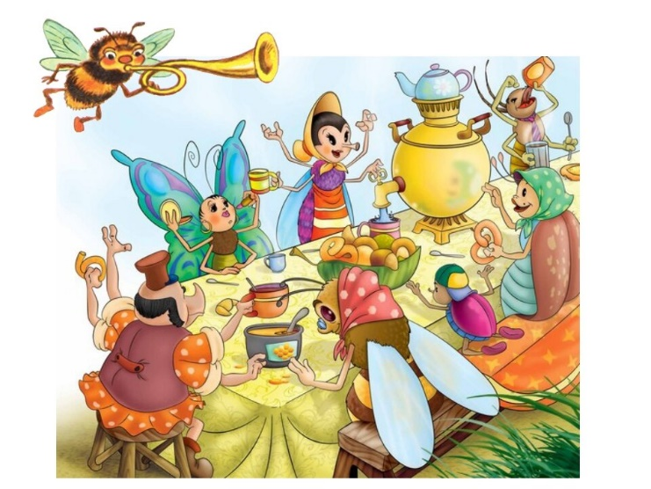
Сказки о купле – продаже (коммерческой сделке)

Slide 13
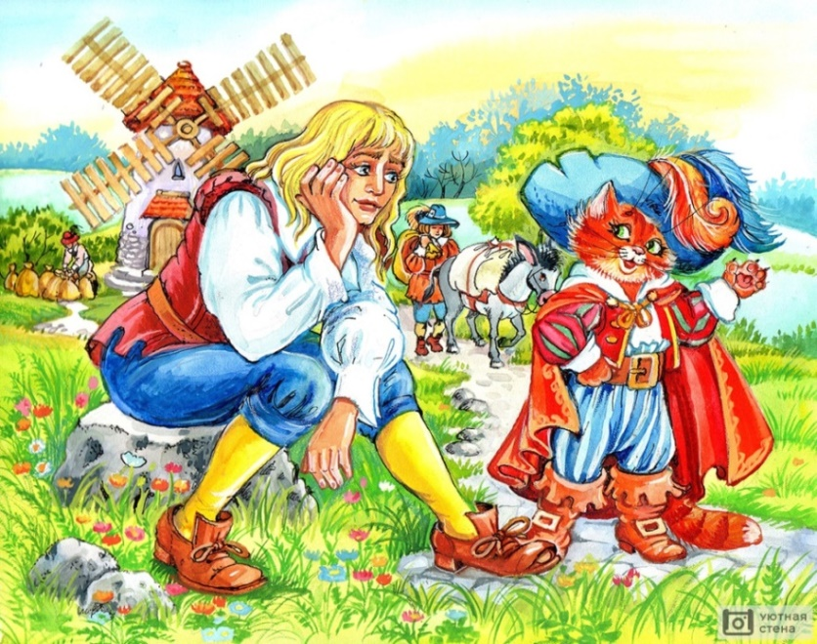
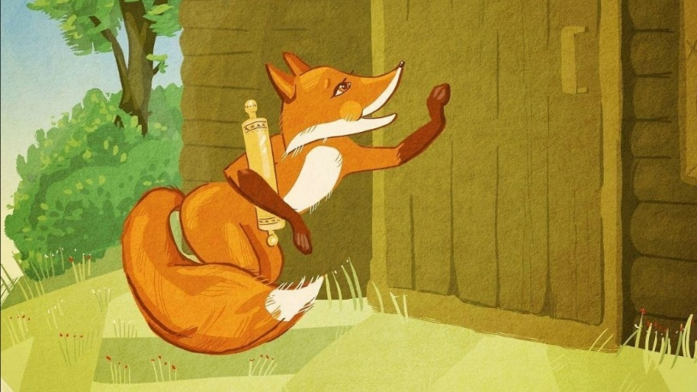
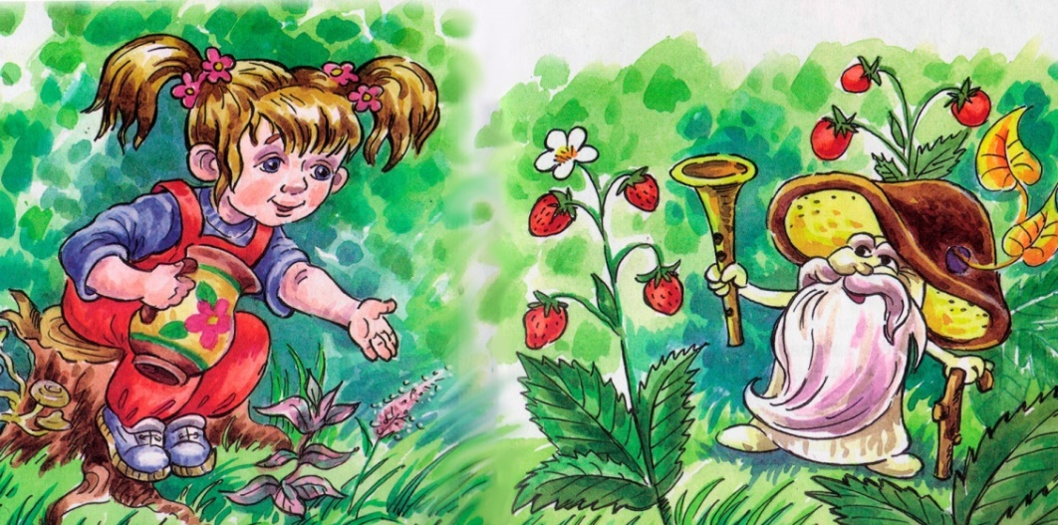
Сказки, помогающие понять значение таких «экономических» качеств личности, как экономность, предприимчивость, расчетливость, практичность и др.

Slide 14


Slide 15
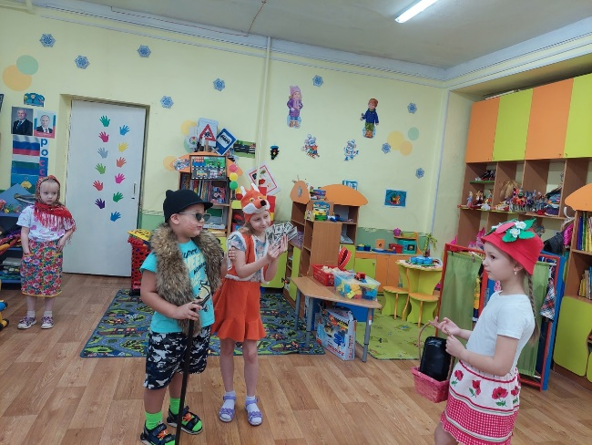
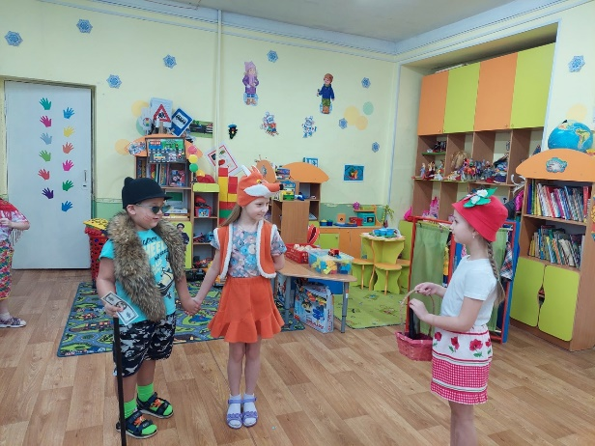
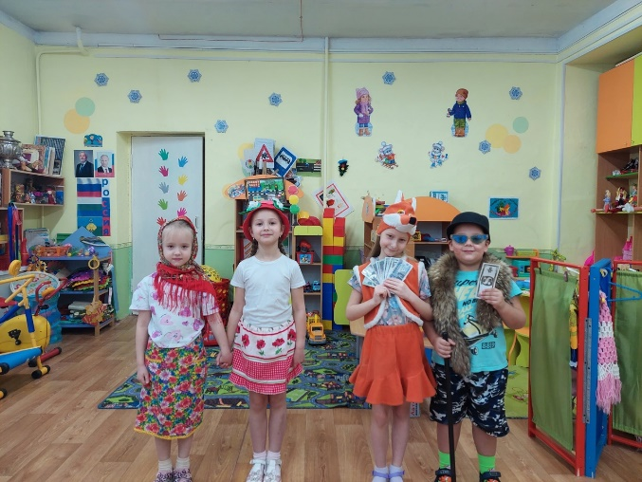
В заключении еще раз следует отметить, что период дошкольного детства является сензитивным (т.е. период в жизни человека, создающий наиболее благоприятные условия для формирования у него определенных психологических свойств и видов поведения) для становления личности ребенка. Особенно важно это учитывать в процессе экономического воспитания. Сделать процесс экономического воспитания интересным и доступным поможет сказка.
Все мы ежедневно читаем сказки детям, обыгрываем их при помощи различных видов театров: настольных, пальчиковых, теневых, с куклами би – ба – бо, в процессе сюжетно – ролевых игр, в любых режимных моментах, развлечениях, на занятиях с введением сказочных персонажей. Таким образом, обучение финансовой грамотности дошкольников посредством сказок в детском саду просматривается во всех областях дошкольного образования.
Театрализация: «История красной шапочки или Осторожно, мошенники!»

